Slide 1
第四章 角动量守恒定律

Slide 2
如何研究转动的问题
研究对象非质点，转动和力以及力作用的位置都有关
如何描述力的作用效果：力矩
力矩会引起物体转动的什么量？怎样的变化？

Slide 3
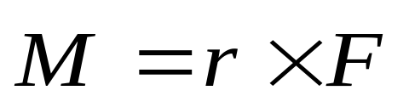
§4-1 力 矩 (moment of force)
一、力矩
力矩
大小和 方向

Slide 4
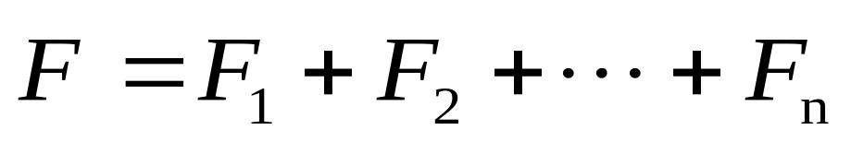
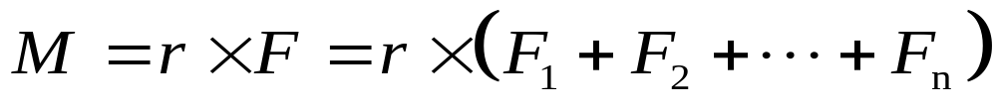
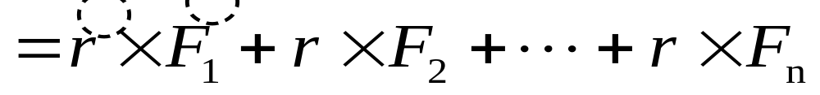
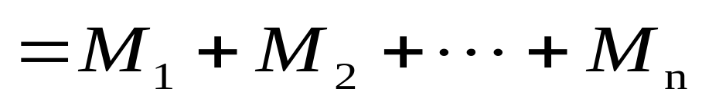
如果作用于质点上的力是多个力的合力, 即
代入力矩定义中, 得
可见,合力对某参考点O 的力矩等于各分力对同
一点力矩的矢量和。

Slide 5
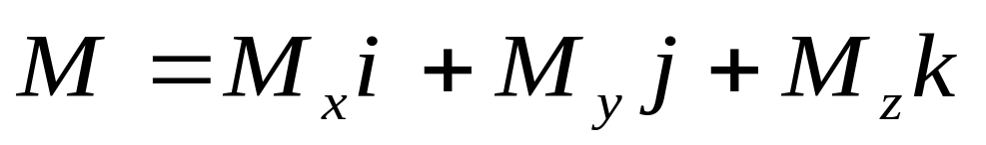


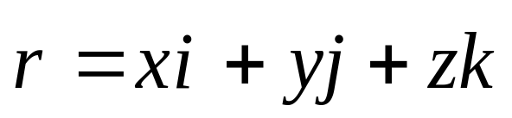
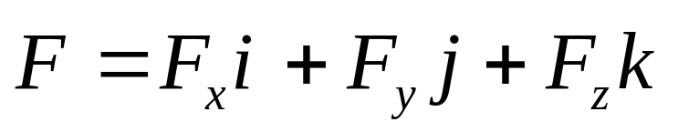
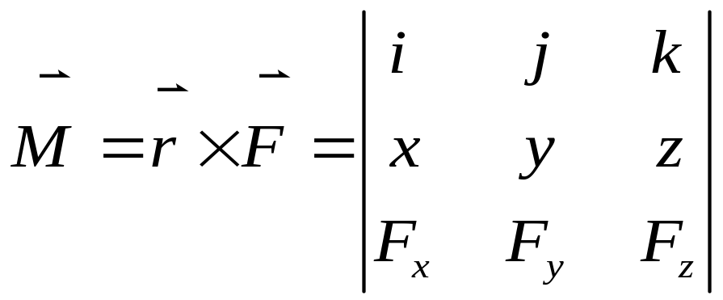
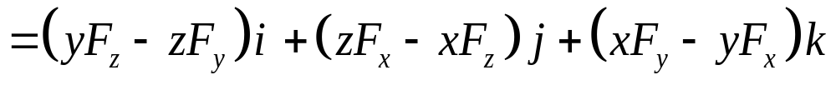
二、力对轴的力矩
在以参考点O为原点的直角坐标系中, 表示为
质点P 的位置矢量 和作用力 可表示为
，
则

Slide 6
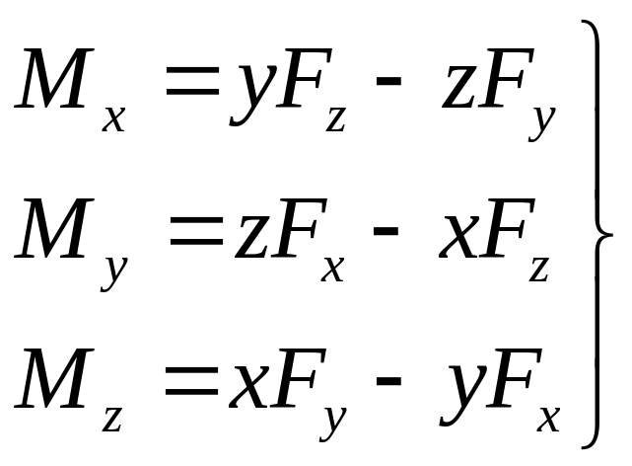
分量式
力矩沿某坐标轴的分量通常称作力对该轴的力矩。

Slide 7
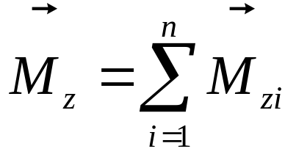
如果物体同时受到多个力的作用，则这些力对转轴的合力矩一定等于这些力对同一转轴的力矩的代数和

Slide 8

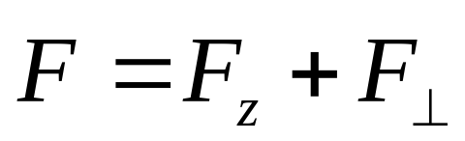

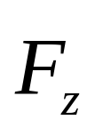





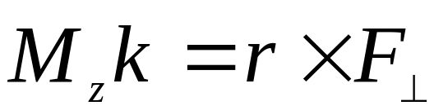


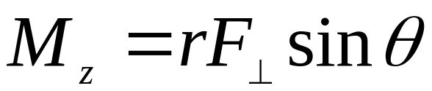
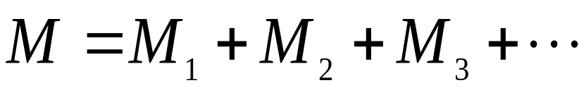
讨论
1）若力 不在转动平面内，把力分解为平行和垂直于转轴方向的两个分量
其中 对转轴的力
矩为零，故 对转轴的力矩
O
2）合力矩等于各分力矩的矢量和

Slide 9

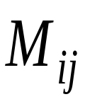
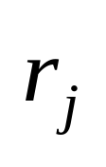

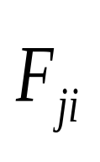




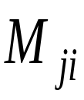
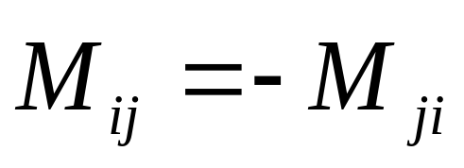
3） 刚体内作用力和反作用力的力矩互相抵消
O

Slide 10


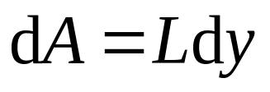
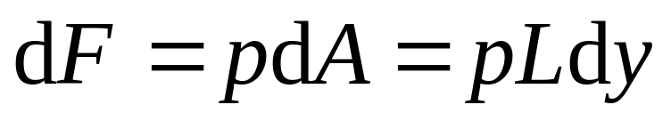
补充例 有一大型水坝高110 m、长1000m，水深100m，水面与大坝表面垂直，如图所示 . 求作用在大坝上的力，以及这个力对通过大坝基点 Q 且与 x 轴平行的力矩 .
y
y
x
h
y
x
O
Q
O
解 设水深h，坝长L，在坝面上取面积元 作用在此面积元上的力

Slide 11
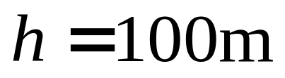

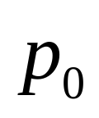
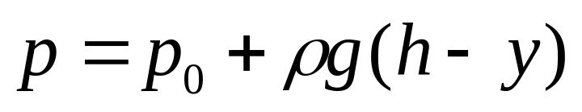
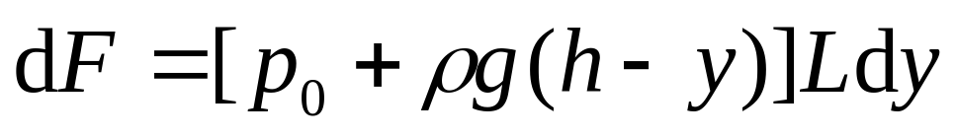
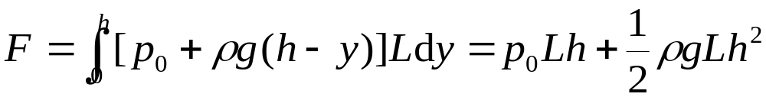
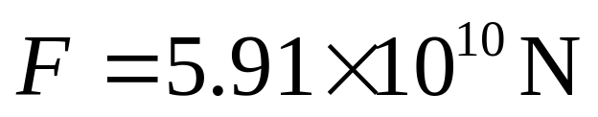
y
令大气压为 ，则
h
y
x
O
代入数据，得

Slide 12


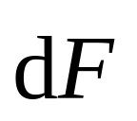
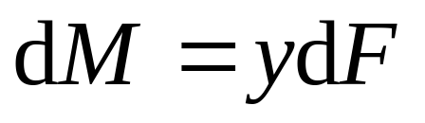
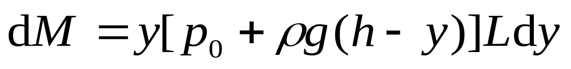
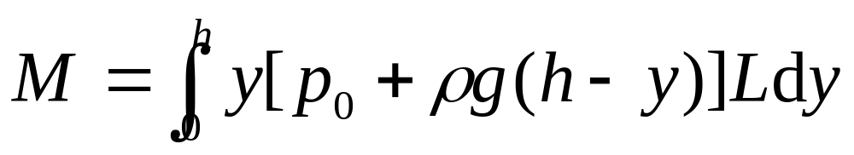
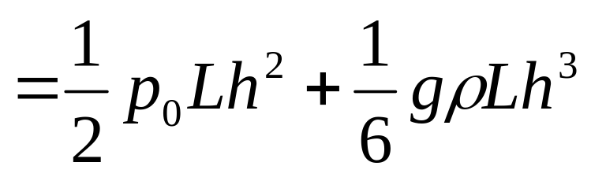
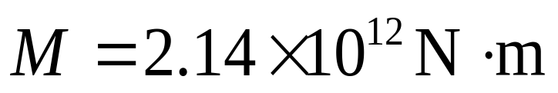
y
对通过点 Q 的轴的力矩
h
y
O
Q
代入数据，得

Slide 13
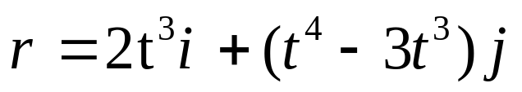
习题4-1：质量为1 kg的质点沿着由 决定的曲线运动，其中t是时间，单位为s，r的单位为m。求此质点在t=1.0 s时所受的相对坐标原点O的力矩。

Slide 14
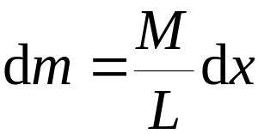

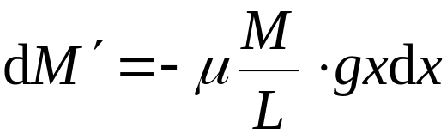
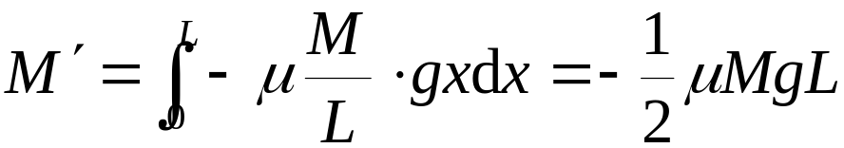
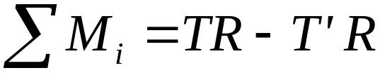
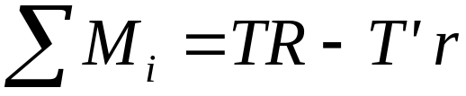
例
已知棒长 L ,质量 M ，在摩擦系数为 μ 的桌面转动 (如图)
y
求 摩擦力对y轴的力矩
ω
解
M
L
x
O
根据力矩
x
dx
•
在定轴转动中，力矩可用代数值进行计算
例如
T'
T
T'
T

